Slide 1
Художественный фильм «Золотой ключик или приключения Буратино»
Дистанционная Акмуллинская олимпиада по музыке
III тур
Ардисламов Ильнар Динарович
Ученик 4 «Д» класса
МБОУ №7 г. Туймазы

Slide 2
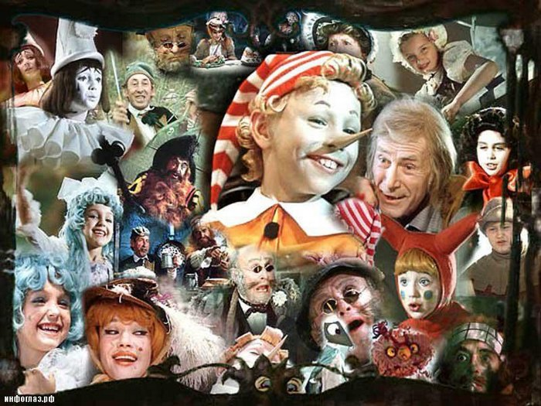
Художественный фильм «Золотой ключик или приключения Буратино»
Советский двухсерийный музыкальный телевизионный фильм по мотивам сказки Алексея Толстого «Золотой ключик, или Приключения Буратино»,
созданный на киностудии «Беларусьфильм» в 1975 году.
Считается культовым. Телепремьера состоялась 1-2 января 1976 года.

Slide 3
Содержание фильма - сказки
Историю этого героя знает каждый ребенок. Буратино никогда не был обычным мальчиком. Его создал на свет Папа Карло. Старик выстругал героя из простого полена. Тогда он еще не знал, что так обзаведется настоящим сыном, которого у него никогда не было. Буратино получился озорником. Он очень позитивный мальчик. Но также главный герой оказался весьма доверчивым. Он готов был поверить любым словам, которые ему скажут. Этим решили воспользоваться Кот Базилио и его верная подружка Лиса Алиса. Парочка захотела присвоить себе денежки, которые Папа Карло дал Буратино. Приключение заводит деревянного мальчишку с длинным носом в Страну Дураков. Но здесь его история не была закончена. Ведь главному герою еще предстоит отыскать Золотой Ключик. С его помощью можно будет открыть дверь в волшебный мир сказки. В своем приключении мальчик познакомится с различными персонажами, которые станут для него прекрасными друзьями.
Сюжет сказки развивается стремительно: всё движется, бежит, летит. Порой даже не знаешь, кому из героев надо сочувствовать, а кого следует считать противником. Это удивительно, но даже отрицательные герои вызывают нашу симпатию. Может быть, поэтому вся сказка — от начала до конца — смотрится на одном дыхании, легко и весело.

Slide 4
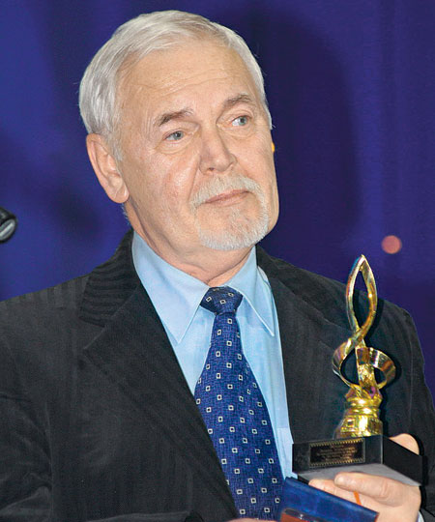
Режиссер фильма
Нечаев Леонид Алексеевич (1939-2010)
Кинорежиссёр, сценарист, актёр.
Леонид Нечаев является создателем целого созвездия популярных советских кинофильмов для детей. В числе этих работ – «Приключения Буратино», «Про Красную шапочку», «Питер Пэн» и многие другие известные детские сказки.
Леонид Нечаев стал важной фигурой в истории российского детского кинематографа. Заслуженный деятель искусств Российской Федерации и народный артист Российской Федерации, он оставил богатое наследие для маленьких зрителей. Многие его мюзиклы с участием лучших актеров не утратили актуальность даже спустя 30-40 лет и составляют золотой фонд советского детского кино.

Slide 5
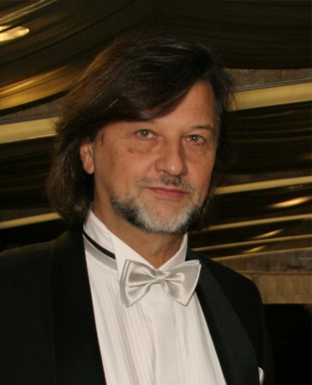
Композитор фильма
Алексей Львович Рыбников
(17 июля 1945, Москва, СССР)
Советский и Российский композитор, сценарист
Народный артист РФ (1999).
Лауреат Государственной премии России (2002). Заслуженный деятель искусств РСФСР (1989). Окончил Московскую консерваторию
(1967, класс Арама Хачатуряна). Автор музыки к театральным спектаклям (Московский театр Ленком).
В 1992 году организовал музыкальный передвижной театр Алексея Рыбникова
(автор музыки и режиссёр спектакля
«Литургия оглашенных», 1993). В кино — с 1968 года, автор музыки к кино-, теле- и анимационным фильмам.

Slide 6
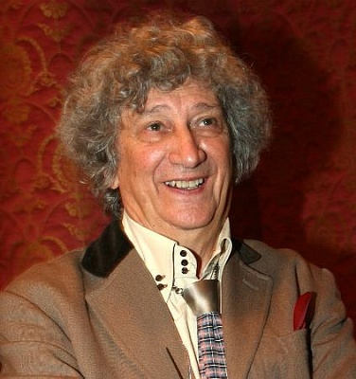
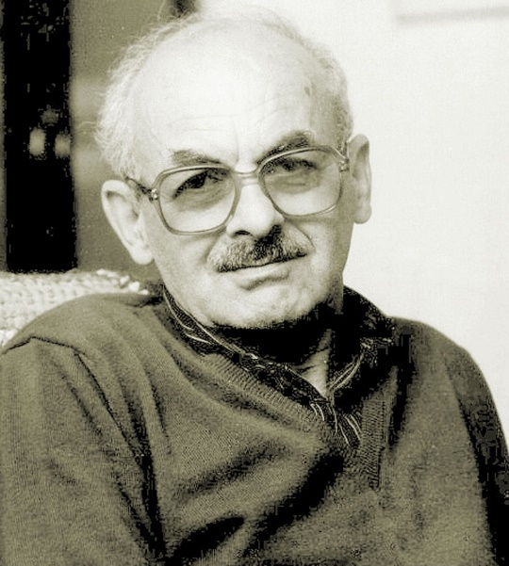
Авторы песен
Энтин Юрий Сергеевич
(21 августа 1935 года, Москва)
Советский и российский поэт, драматург, поэт-песенник, сценарист.
Широко известен в России и СНГ благодаря песням из кино-, теле- и мультипликационных фильмов.
Окуджава Булат Шалвович
(9 мая 1924 — 12 июня 1997)
Советский и российский поэт, бард,
прозаик и сценарист, композитор.
Автор около двухсот авторских и эстрадных песен, написанных на собственные стихи и кавказские народные сказания, один из наиболее ярких представителей жанра авторской песни в 1950-1980 годы.

Slide 7
Актёры и роли
Дмитрий Иосифов – Буратино
Татьяна Проценко - Мальвина
Рома Столкарц – Пьеро
Томас Аугустинас - Артемон
Григорий Светлорусов - Арлекино
Николай Гринько – папа Карло
Владимир Этуш – Карабас - Барабас
Владимир Басов - Дуремар
Елена Санаева – лиса Алиса
Ролан Быков – кот Базалио
Рина Зелёная – черепаха Тортила
Юрий Катин-Ярцев - Джузеппе-Сизый нос
Баадур Цуладзе - хозяин харчевни
Валентин Букин - старший полицейский

Slide 8
Песни и исполнители
Песня «Буратино» - Нина Бродская
Песня фонарщиков - Вокально-инструментальный ансамбль «Верные друзья»
Песня папы Карло – Николай Гринько
Песня кукол «Страшный Карабас» - Владимир Этуш и детский ансамбль
Песня Дуремара – Владимир Басов и вокальный ансамбль ТЮЗа
Песня –танец Алисы и кота Базилио – Ролан Быков и Елена Санаева
Песня Пауков и Буратино – Гарри Бардин и Татьяна Канаева
Песня «Поле-чудес» - Елена Санаева и Ролан Быков
Песня черепахи Тортилы – Рина Зелёная
Песня Пьеро – Ирина Понаровская

Slide 9
Музыкальное содержание фильма
Фильм, в котором есть все: и погони, и переодевания, и песни, и танцы, много музыки, и смех, и слезы, и любовь. Если кто-то не видел этого фильма, то уж песни, звучащие в нем, знакомы наверняка.
Фильм музыкальный и музыка в нем гениальна! Почти каждую песню хочется подпевать или отстукивать ритм ногой в такт мелодии.
Музыка красива, оригинальна, уместна, непредсказуема. Музыка в фильме схожа с красивой живописной картиной, пестрящей многокрасочностью и красотой. Ничего лишнего. Мелодии красиво рисуют характеры персонажей.
Песни в фильме прекрасные. Они легко запоминаются, их мотив узнает каждый, будь то песенка Буратино, будь то песня фонарщиков, будь то песня Пьеро. Музыка сказочная, красивая, а слова в песне дельные, остроумные, если можно так выразиться весёлые, и очень приятные на слух. Просто хочется их слушать и слушать и никогда не надоест. Особенно когда поют всё тот же Нина Бродская, Елена Санаева или Ролан Быков. В общем, полное и полное восхищение.
Роль музыки в сказке помогает в трудную минуту, характеризует героев, пробуждает чувства и останавливает зло, описывает образ жизни героев, играет главную роль.
Музыка Алексея Рыбникова сама задавала сюжету тон, а персонажам — характер.
Давайте рассмотрим их подробнее.

Slide 10
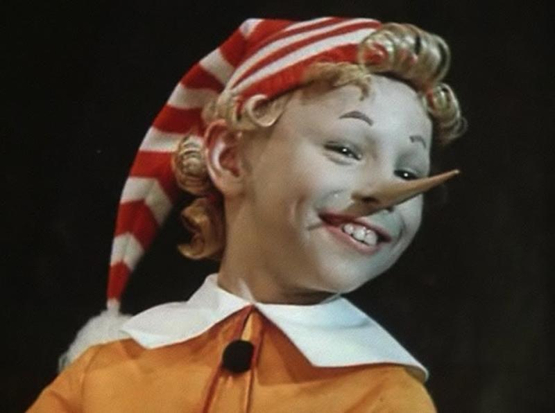
Песня Буратино
Буратино вызывает наше восхищение, что не мешает, однако, смеяться над его весёлыми проделками. Этот деревянный мальчишка — хороший товарищ и верный друг. Это доверчивый, глупый дурачок. Он очень любопытный, добрый, открытый миру, готовый к приключениям. Буратино старается всем помочь, мечтает обрести верных друзей, верит людям.
Сюжет из фильма для данной песни полностью соответствует его музыкальному образу. С первых нот чувствуется радость и доброта. Этот деревянный мальчик, беспечный и непоседливый, стремящийся к своей мечте, с его удивительным воображением поёт песню и веселится. Слушая данную песню сразу поднимается настроение.
Мелодия позитивная, задорная, игривая, энергичная, веселая.
Жанр – песня
Лад – мажор
Ритм - ровный
Регистр – средний
Динамика – громкая
Темп песни весьма быстрый
Тембр – вокал, сопрано
Форма II - частная

Slide 11
Образ главного героя - Буратино
Во внешности героя особое значение имеет нос. Нос Буратино всегда длинный. Это как отличительная черта его внешности. В этой черте и отражение его характера.
Используя крылатые выражения со словом «нос» и уточнив их значение, я применил их непосредственно к образу главного героя Буратино. И вот что у меня получилось следующее.
Сделанный из куска полена маленький деревянный человечек тут же начинает баловаться. Он задирает нос, не слушает добрых наставлений папы Карло и добрых советов Говорящего Сверчка. Он ведет себя легкомысленно, не видит дальше собственного носа, поэтому его легко водят за нос кот и лиса. Он совсем не знает жизни, не может отличить добро от зла и принимать ответственные решения. У него еще нос не дорос. Глупенький Буратино закапывает на поле Чудес в Стране Дураков свои деньги и остается с носом, обманутый лисой Алисой и котом Базилио. Но, пообщавшись с мудрой черепахой Тортиллой, Буратино постепенно учится держать нос по ветру и ни при каких обстоятельствах не вешает нос.
В конце концов уже не его, а он водит за нос мошенников и плутов: Карабаса Барабаса, Дуремара, лису и кота.

Slide 12
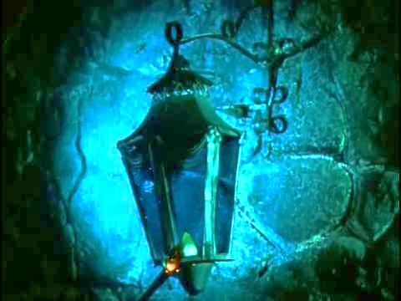
Песня фонарщиков
Так было когда-то. Были Фонарщики, люди, которые ходили по улицам и площадям городов и зажигали огонь в масляных фонарях. Так ходили они, и сетовали на свою горькую долю, потому как повторялось все изо дня в день, и от усталости хотелось уже, чтобы Солнце не заходило или не вставало. Они жили - согнувшись, не отрывая взгляд от мостовой, не думая о том, что несут людям свет.
Фонарщики гордились своей работой, и она передавалась из поколения в поколение. Отец учил сына всем трюкам далеко нелегкого ремесла. Многие фонарщики могли похвастаться длинными историями про разных людей, которых они встречали рано утром в предрассветные часы.
Волшебная песня! Бесподобная! От нее веет какой то таинственностью.
Мелодия плавная, нежная, приятная, легкая
Жанр – песня
Лад – минор (добрый)
Ритм - равномерный
Регистр – средний и низкий
Динамика – тихо
Темп песни медленно
Тембр – Вокально-инструментальный ансамбль
Форма II - частная

Slide 13
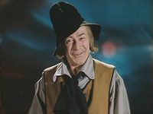
Песня папы Карло
Папа Карло – шарманщик, который живет в маленькой каморке под лестницей. В ней есть лишь нарисованный на холсте очаг. Правда, шарманка его давно сломалась, и он вынужден попрошайничать. Папа Карло – милый неудачник, человек, не добившийся в жизни ровным счетом ничего, но не растративший своей доброты и любви. Возможно, он и был когда-то в молодости амбициозен, а, возможно и нет, понимая, что впереди предстоит долгая жизнь, полная тяжкого труда, как у Папы Карло. находчивый столяр с золотыми руками.
Добрый и светлый папа Карло, как олицетворение всего простого народа. Доброта в каждой ноте, в каждом слове.
В фильме при помощи музыки мы увидели, как рождается главный герой фильма – Буратино.
Мелодия добрая, с простотой, рассказывая, мелодичная
Жанр – песня
Лад – мажор
Ритм - равномерный
Регистр –средний
Динамика – тихо
Темп песни медленно
Тембр – Вокал, баритон, соло
Форма II - частная

Slide 14
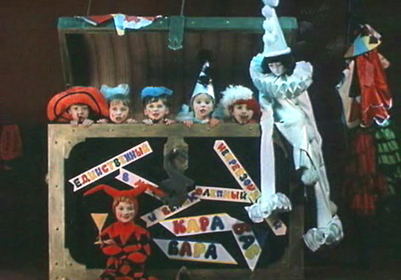
Песня кукол «Страшный Карабас»
Куклы из театра Карабаса Барабаса очень талантливые актеры. Но их владелец жестоко с ними обращается и заставляет их много работать. У кукол Карабаса Барабаса нет воли, они послушные рабы. Но с появлением Буратино куклы выходят из под контроля хозяина и сбегают с театра. Буратино и его спутники с помощью золотого ключика обретают новый театр, а театр «кукольного владыки» терпит крах. В новом театре куклы сами пишут пьесы в стихах, сами играют.
Мелодия поступенная, грустная, жалобная
Жанр - песня
Темп быстрый
Лад – минор и мажор
Ритм – отрывистый
Динамика – не очень громко
Тембр – вокальный ансамбль
Регистр – высокий и средний
Форма – I - частная

Slide 15
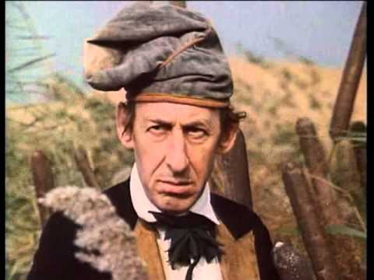
Песня Дуремара
Дуремар — хитрый, жадный подлиза и обманщик продает лечебных пиявок. Помогает Карабасу-Барабасу и другим врагам Буратино. Эгоистичный, но в принципе не злой, может принести пользу обществу, скажем, в должности театрального дворника, о которой мечтает. В картине Дуремар, чтобы стать очень богатым, мучил пиявок и обманывал больных людей. Ему было все равно – станут ли здоровыми люди, которым он продает пиявок, или нет. Жадность людей не имеет границ. Они не останавливаются не перед чем.
Я думаю, что Дуремар был хороший народный целитель. Он изучил лечебные свойства пиявок и, помогал людям избавиться от многих болезней.
Мелодия быстрая, веселая, сильная, комическая
Жанр - песня
Темп быстрый
Лад – минор и мажор (злой)
Ритм – отрывистый
Динамика – не очень громко
Тембр – вокал, баритон
Регистр – средний
Форма – II - частная

Slide 16
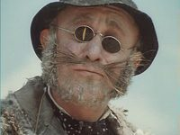
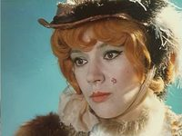
Песня- танец лисы Алисы и кота Базилио
Лиса Алиса — обладает всеми лисьими качествами русского фольклора. Она хитра, ленива, мастерски льстит, добивается своего путем обмана и ложной доброты. Она старается во всём выгадать только для себя. Но все-таки Лиса Алиса очень обаятельная и артистичная. Рядом с ней всегда весело.
Кот Базилио — друг и пособник Лисы Алисы. Прикидывается слепым и нищим и просит милостыню. Он глуп и комичен. Лиса Алиса помыкает им и использует в своих хитрых целях. Он жадный. Из-за своей глупости попадается на хитрые уловки лисы Алисы. Кот Базилио совсем не злой герой. Он старается все вопросы решить мирным путём, без агрессии и жестокости.
Лиса Алиса и Кот Базилио олицетворяют в этой сказке хитрость, жадность и глупость.
Их песня мудрая, философская, глубокая, и она вступала в некое противоречие с самим игровым решением, потому что роли исполнены более игриво, празднично, ярко, можно даже сказать легкомысленно..
Мелодия оживленная, шутливая, страстная, игривая
Жанр - песня
Темп быстрый
Лад – минор и мажор (злой)
Ритм – отрывистый
Динамика – не очень громко
Тембр – вокал, дуэт, бас-сопрано
Регистр – низкий и средний
Форма – рондо

Slide 17
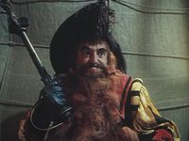
Песня Карабаса - Барабаса
Карабас-Барабас — огромный человек с длинной черной бородой. Он владеет кукольным театром, называет себя доктором кукольных наук.
Суровый, страшный персонаж. Карабас Барабас– это злой и жестокий человек. Он ради денег издевался над своими куклами, не щадил их и заставлял много работать.
Мне показалось, что сюжет фильма и музыкальный образ соответствуют. Песня злая, пугающая, музыка захватывающая. И у Карабаса –Барабаса голос грубый, и выглядит он устрашающе.
Мелодия воинственная, тяжелая, суровая, дикая
Жанр – песня
Лад – мажор (злой)
Ритм - пунктирный
Регистр – низкий
Динамика –громко
Темп быстрый
Тембр – вокал, бас
Форма II - частная

Slide 18
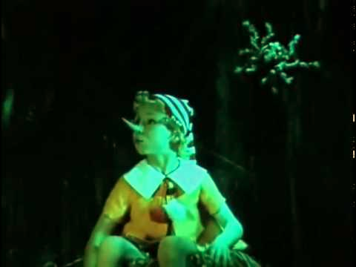
Песня пауков и Буратино
Наверное многие из нас боятся пауков.. Неудивительно, ведь паук выглядит пугающе, а многие виды пауков даже ядовиты.
Во всех сказках и фильмах пауки – отрицательные персонажи, которые высасывали из людей все жизненные соки. В них пауки предстают, перед нами, как – темные косматые хладнокровные чудовища с огромными страшными зубами и высокими лапами, удерживавшими неуклюжее туловище, которые просто созданы для того, чтобы вселять ужас. Опасайся паутины. В сетях паутины ждёт страшная смерть! Паук бессердечен и коварен. Он никого не жалеет.
Но опасность пауков – навязанный нам миф. В жизни они безобидные и безвредные существа.
Мелодия ужасающая, тревожная и мрачная, в припевах героическая
Жанр - песня
Темп медленно и быстро
Лад –мажор (злой)
Ритм – не равномерный
Динамика – не очень громко
Тембр – дуэт, вокал, баритон- сопрано
Регистр – низкий и средний
Форма – II - частная

Slide 19
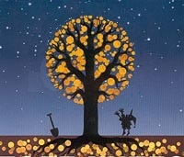
Песня Поле - чудес
Страна Дураков — волшебная страна из сказки. Мистическое место этой страны — Поле Чудес (в котором, по преданию, произрастают деревья, покрытые золотыми монетами). Для этого достаточно закопать деньги и произнести слова: «крекс, фекс, пекс».
На самом деле это пустырь, сплошь засыпанный различным мусором.
Смешная, забавная, несерьёзная… Песня-шутка. И сюжет к песне аналогичен.
Мелодия стремительная, энергичная, комическая
Жанр - песня
Темп быстрый
Лад – мажор (злой)
Ритм – отрывистый
Динамика – не очень громко
Тембр – дуэт, бас-сопрано
Регистр – низкий и средний
Форма – II - частная

Slide 20
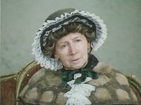
Романс черепахи Тортилы
Черепаха Тортила — спокойная, старая, мудрая, с подслеповатыми глазами, обитательница пруда. Она является олицетворением чудес и доброты. Она - хранительница тайн, времени и нескончаемой мудрости. Именно у нее хранился тот золотой ключик от двери, ведущей в новую, светлую и счастливую жизнь! И она отдала его тем, кому он был нужней на тот момент, хотя могла сама с легкостью умчаться в заоблачную даль.
Какая тонкая, хватающая за сокровенные струны души музыка и пение!!! Музыка звучит задумчиво и печально, как воспоминание. Она очень легкая и естественная, поэтому легко воспринимается и запоминается.
Мелодия малоподвижная, спокойная,
терпеливая, сосредоточенная
Жанр - песня
Темп медленно
Лад – минор
Ритм – пунктирный
Динамика – не очень громко
Тембр – вокал, соло, сопрано-альт
Регистр – низкий
Форма – I - частная

Slide 21
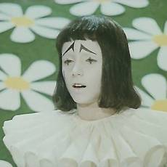
Песня Пьеро
Пьеро – меланхоличный, грустный, необщительный, обидчивый, плаксивый несчастный поэт с белым лицом и нарисованными бровями. Он носит рубаху с длинными рукавами и белый колпак. Пьеро влюблен в Мальвину, считает себя ее женихом и постоянно страдает от своих чувств.
Данная мелодия окрашена светлой печалью; лишь в средней части появляется налет радости, но в конце вновь появляются светлые печальные нотки любви. Очень хочется пожалеть его. Она вся от начала до конца пронизана звучным пением. Приятно слушать.
Мелодия впечатлительная, ранимая, взволнованная, с любовью
Жанр - песня
Темп не очень быстро
Лад – минор (добрый)
Ритм – неравномерный
Динамика – не очень громко
Тембр – вокал, соло, сопрано
Регистр – высокий
Форма – II - частная

Slide 22
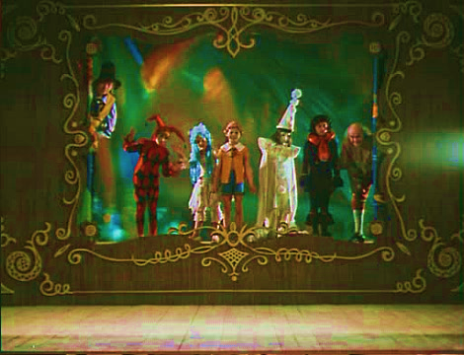
Песня Бу-ра-ти-но!
Песня Буратино из одноименного фильма знакома нескольким поколениям детей. Заводная финальная композиция дарит положительные эмоции и на многие годы врезается в память. Даже если маленький ребенок еще не полностью осознает суть фильма, то веселый припев «Бу! Ра! Ти! Но!» он быстро запоминает, а затем и напевает.
Песня настолько положительная и заводная, что даже взрослым захочется подпевать. Куплеты превратились в некие загадки («Кто доброй сказкой входит в дом?..» и т. д.), а припев-кричалка — ответом.
Финальные кадры, где юные актеры аплодируют сами себе под гимн детства «Бу-ра-ти-но!» — достойное завершение этой озорной и радостной истории.
Мелодия праздничная, задорная, великолепная
Жанр - песня
Темп быстрый
Лад – мажор
Ритм – равномерный
Динамика – не очень громко
Тембр – вокал, баритон
Регистр – средний
Форма – II - частная

Slide 23
Мое мнение и моя роль
Главный смысл сказки «Приключения Буратино» состоит в том, что добро всегда побеждает, а зло остается ни с чем. Но для того, чтобы добро победило, надо приложить усилия, действовать, а не сидеть, сложа руки.
Сказка учит нас быть целеустремленными и активными в достижении поставленных целей. Также сказка показывает нам, что хитрецы и льстецы – плохие друзья.
Мне понравился главный герой сказки, Буратино. Поначалу он был глупым, непослушным созданием, но те приключения, которые ему довелось пережить, научили его распознавать добро и зло и ценить истинную дружбу. Я считаю, что Буратино в России – символ счастливого детства, символ настоящей детской дружбы.
Пословицы, которые подходят к сказке «Золотой ключик или Приключения Буратино».
На хитрецов и льстецов простаки ведутся. Под лежачий камень вода не течет. Дружба крепка не лестью, а честью.

Slide 24
Вывод
В итоге, хочется сказать, как жаль, что перестали у нас снимать такие добрые и светлые сказки для детей, а «Приключения Буратино» — это планка на которую нужно ровняться. Несмотря на то, что данному кинофильму уже более лет, не смотреть его невозможно.
Сюжет приближен максимально к сказке. Сказочные персонажи, в свою очередь, уникальны и незабываемы.. Я считаю, что актеры, которые исполнили все главные герои, а их не мало, достойны уважения и почитания! Потому что сыграть и так прочувствовать роль может не каждый. Великолепная подборка актеров, как на взрослые так и на детские роли.
Замечательная сказка! Смотрел с восторгом. Множество фраз стали чуть ли не крылатыми. Масса юмора, чудесная музыка Рыбникова, песни, которые народ с удовольствием поёт в караоке (а значит-любит!), юные актёры и мэтры отечественного кинематографа делают этот чудесный фильм живым, интересным и незабываемым. Отличные костюмы и грим, смешные трюки, яркие декорации, присутствие кукольных персонажей (сверчок, медицинские работники-жаба, сова и богомол, паук в чулане…) — всё в этой сказке комильфо!
Естественно, знаменитая и популярная песня в данном кинофильме будет вечно связана с данным произведением! Отличная атмосфера, добрые поступки, поучительные моменты, светлые и теплые эмоции- вот, что дарит данная кинокартина.

